Slide 1
Comprendiendo las claves para promover la comprensión lectora desde preescolar
Loli Estrada
Nicaragua, 10 de agosto de 2018

Slide 2
Problema - contexto
TERCE, 2016. Dificultades importantes en procesos de comprensión inferencial y crítica
Dominio | Región | Nicaragua
Comprensión de textos | 52% | 42% | 2do. lugar más bajo
Metalinguístico y teórico | 39% | 32% | 3er. lugar más bajo
Carencia de estudios en Nicaragua
Competencias de comprensión lectora en preescolar
Relación entre enseñanza en preescolar y desempeño en primaria
Experiencia
Tendencia métodos tradicionales: enfoque perceptivo – motriz características del docente y contexto en Nicaragua.

Slide 3
Abordaje del niño pequeño como persona capaz e integral
Objetivo
L
I
T
E
R
A
T
U
R
A
Relación calidad E. Preescolar – aprendizaje primeros grados
Comprensión
lectora
Prácticas pedagógicas
Habilidades
1er. Grado
Acercamiento entre enfoques técnicos y comprehensivos de LyE: comprensión lectora
Habilidades no restringidas + restringidas
Priorizar construcción de significados + aspectos técnicos
Enseñanza con enfoque de diversidad: de niñas - niños y de estrategias pedagógicas
Preescolar

Slide 4
Metodología: mixta
Revisión de literatura: habilidades y prácticas pedagógicas en E. Inicial: comprensión lectora
Aplicación en América
Latina
Evaluación inicial en preescolar: docentes (enseñanza) y niños (habilidades)
Máximo 4 aulas preescolar:
urbanas – semi
rurales – estratos
medio y bajo
Grupos de control
Instrumento cualitativo y cuantitativo
Propuesta pedagógica para enseñanza de habilidades para comprensión lectora + programa de formación y acompañamiento de docentes
Evaluación post en preescolar: docentes y niños.
Investigación longitudinal. Evaluación de comprensión lectora: niños/as de 1er. grado
Instrumento
Comprensión lectora

Slide 5
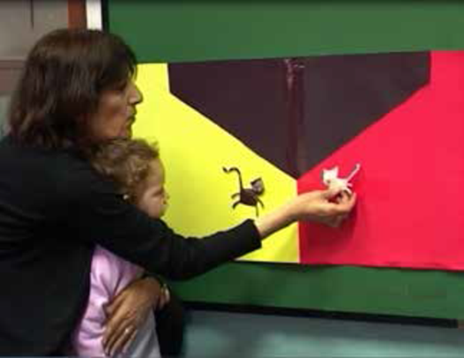
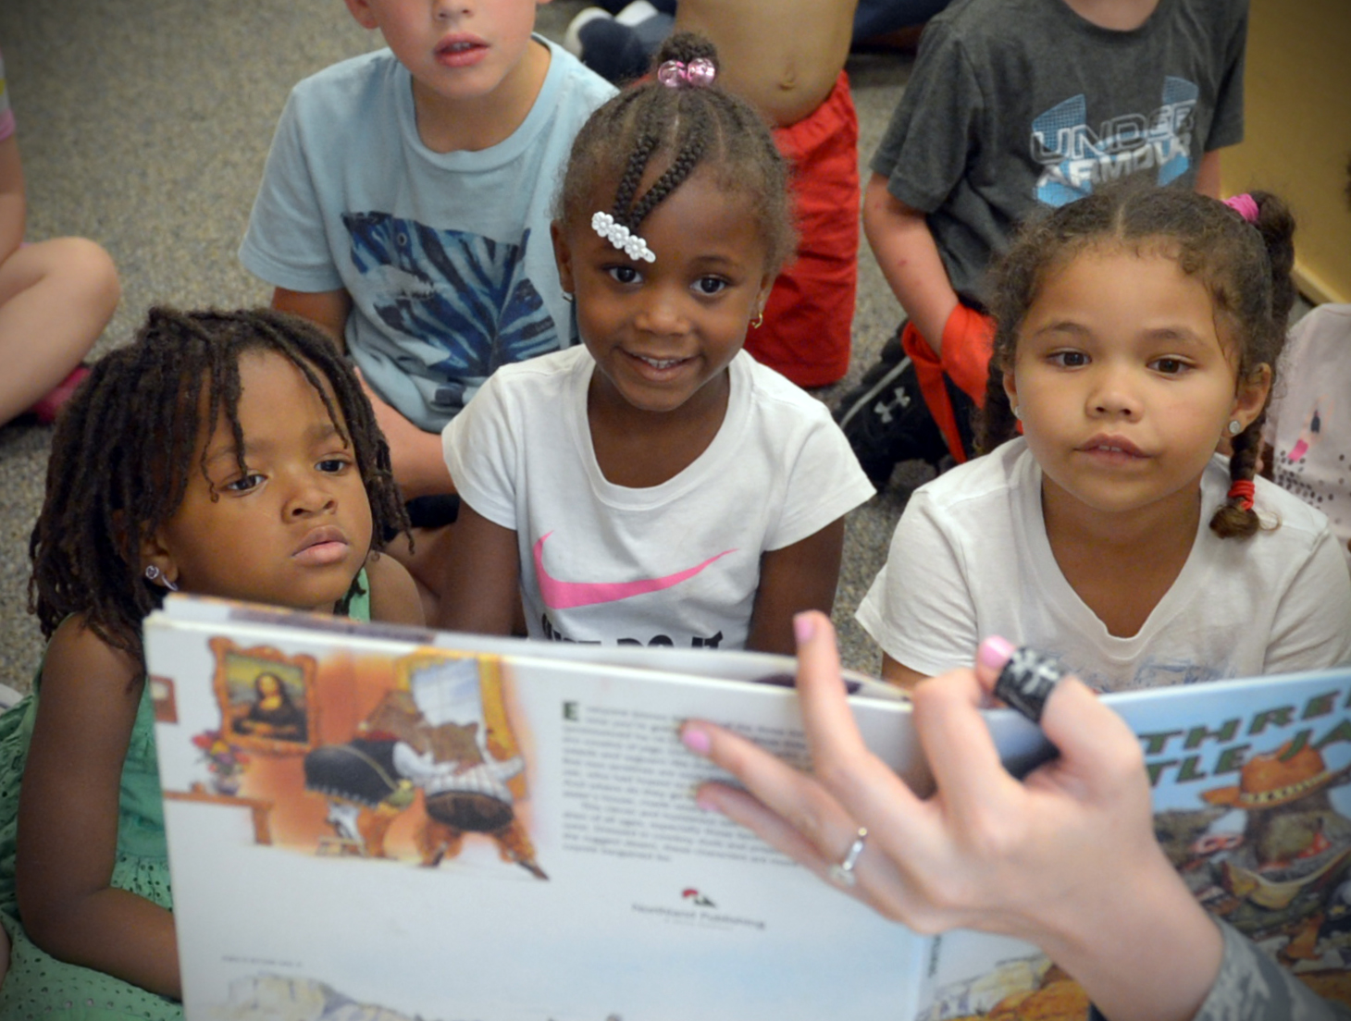
Resultados anticipados
Cambio de prácticas docentes
Buen desempeño en comprensión lectora
Impacto
Modelo pedagógico referente
Insumos para la formación docente:
Metodología de capacitación
Estrategias de monitoreo y acompañamiento

Slide 6
Facebook: Red para la Lectoescritura Inicial
de Centroamérica y el Caribe
TwItter: @redlei _CAC

